Slide 1
«Особенности проектирования развивающей предметно-пространственной среды в соответствии с ФГОС ДО»
Воспитатель Ткачёва Е.А.

Slide 2
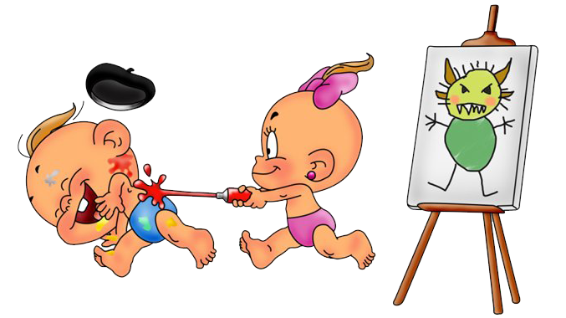
Китайская мудрость гласит:
Расскажи мне и я забуду.
Покажи мне и я запомню.
Дай мне действовать самому, и я пойму.

Slide 3
развивающая предметно-пространственная среда
Развивающая предметно-пространственная среда – это часть образовательной среды, представленная специально организованным пространством (помещениями, участком и т. п.), материалами, оборудованием, инвентарём, для развития детей дошкольного возраста в соответствии с особенностями каждого возрастного этапа, охраны и укрепления здоровья, учёта особенностей и коррекции недостатков их развития.

Slide 4
Опирается на нормативную базу: Концепция содержания непрерывного образования Утверждена Федеральным координационным советом по общему образованию Министерства образования РФ 17.06.2003 СанПиН 2.4.1.3049-13 "Санитарно-эпидемиологические требования к устройству, содержанию и организации режима работы дошкольных образовательных организаций» от 15.05.2013 Психолого-педагогические требования Минобрнауки России Письмо Минобрнауки России №61/1912 от 17.05.1995 Методические указания «О психолого-педагогической ценности игр и игрушек» Требования безопасности ГОСТ 25779-90 «Игрушки. Общие требования безопасности и методы контроля» (с изменениями) ГОСТ Р 51555-99 «Игрушки. Общие требования безопасности и методы испытаний. Механические и физические свойства» ФГОС ДО ФЗ №1155 от 17.10.2013 Закон «Об образовании» №273-ФЗ от 29.12.2012 ФЗ №185 от 02.07.2013

Slide 5
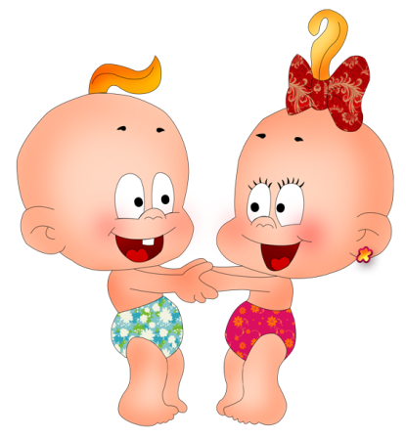
Развивающая предметно-пространственная среда должна обеспечивать:
реализацию различных образовательных программ используемых в педагогическом процессе;
в случае организации инклюзивного образования необходимые для него условия;
учёт национально-культурных, климатических условий, в которых осуществляется образовательная деятельность;
учёт возрастных особенностей
детей.

Slide 6
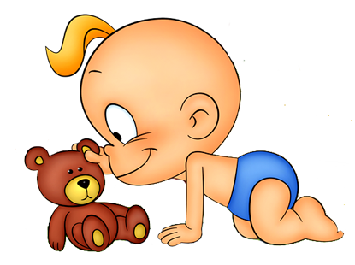
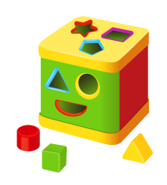
Развивающая предметно-пространственная среда группы должна быть:
содержательно насыщенной;
трансформируемой;
полифункциональной;
вариативной;
доступной;
безопасной.

Slide 7
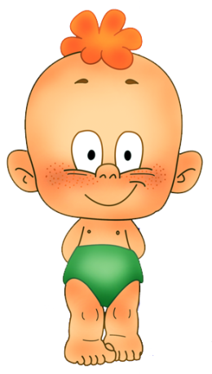
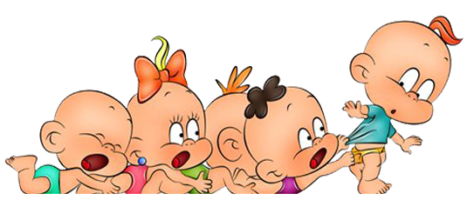
В центре развивающей предметно-пространственной среды стоит ребёнок с его запросами и интересами, а образовательное учреждение (педагогический коллектив) предлагает качественные образовательные услуги, нацеленные на развитие самобытности, уникальности и индивидуальности, каждой личности.

Slide 8
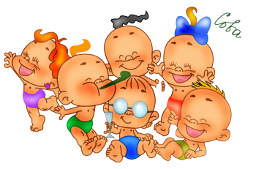
При организации развивающей предметно – пространственной среды важнейшим условием является учет возрастных особенностей и потребностей детей, которые имеют свои отличительные признаки.

Slide 9
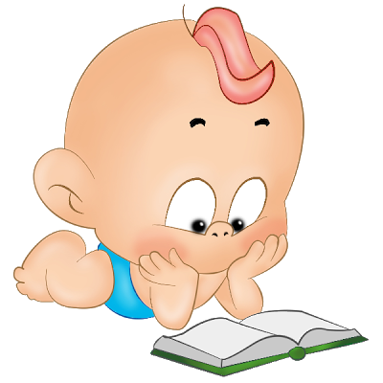
Не менее важным условием является многофункциональность РППС.
Во всех возрастных группах должно быть уютное место для игры и отдыха детей. При этом содержание развивающей предметно-пространственной среды должно периодически обогащаться с ориентацией на поддержание интереса ребенка к предметно-развивающей среде.

Slide 10
Уголки, которые есть у нас в старшей группе по направлениям развития ребенка
Социально-коммуникативное развитие:
Познавательное развитие:
Речевое развитие:
Художественно-эстетическое развитие:
Физическое развитие:
Уголок безопасности
Уголок труда, уголок дежурств
Уголок игровой активности
Уголок «Мы познаём мир»
Уголок математического развития
Уголок экспериментирования
Уголок «Здравствуй, книжка!»
Уголок ИЗО или творчества «Умелые руки»
Уголок музыкально-театрализованной деятельности
Спортивный уголок «Будь здоров!»

Slide 11
Организация развивающей предметно-пространственной среды в ДОУ с учетом ФГОС строится таким образом, чтобы дать возможность наиболее эффективно развивать индивидуальность каждого ребёнка с учётом его склонностей, интересов, уровня активности.

Slide 12
Уголок безопасности

Slide 13
Уголок труда, уголок дежурств

Slide 14
Уголок игровой активности

Slide 15
Уголок «Мы познаём мир»

Slide 16
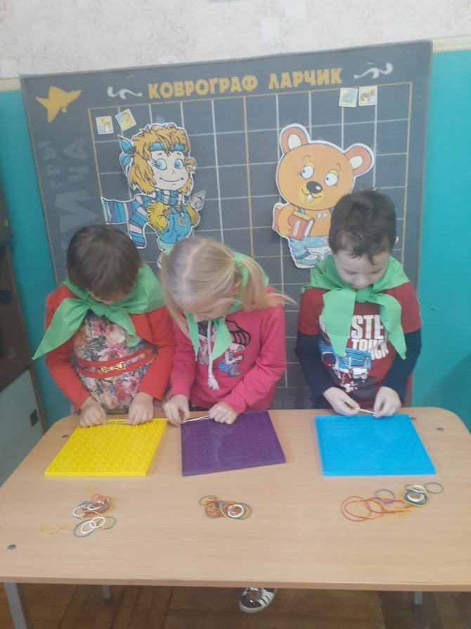
Уголок математического развития

Slide 17
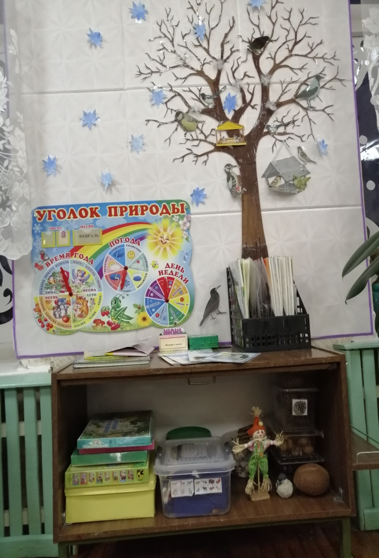
Уголок экспериментирования

Slide 18
Уголок «Здравствуй, книжка!»

Slide 19
Уголок ИЗО или творчества «Умелые руки»

Slide 20
Уголок музыкально-театрализованной деятельности

Slide 21
Спортивный уголок «Будь здоров!»

Slide 22
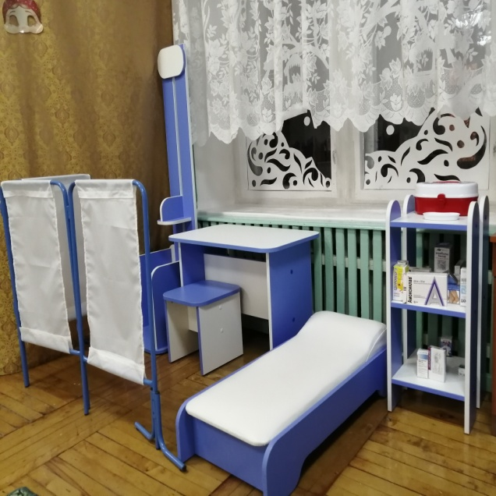
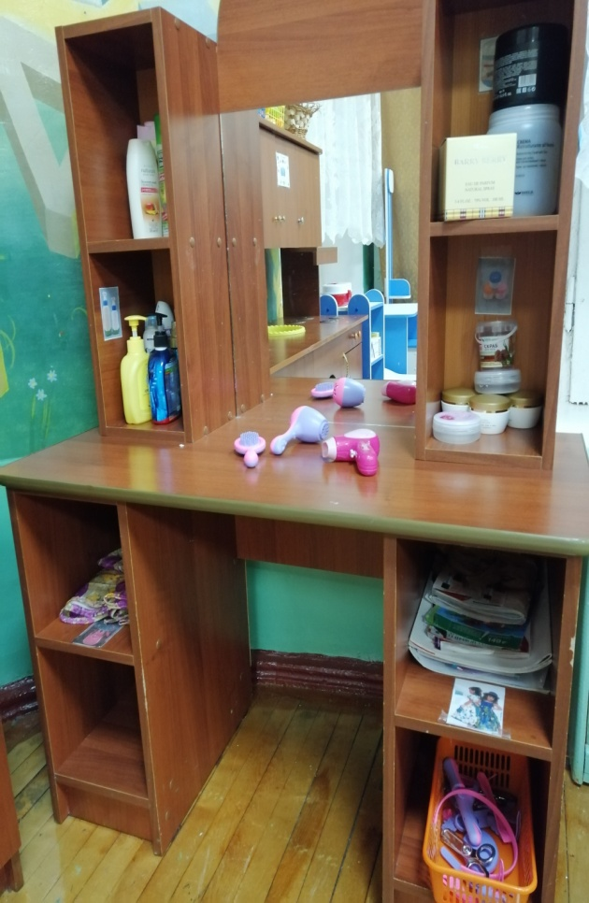
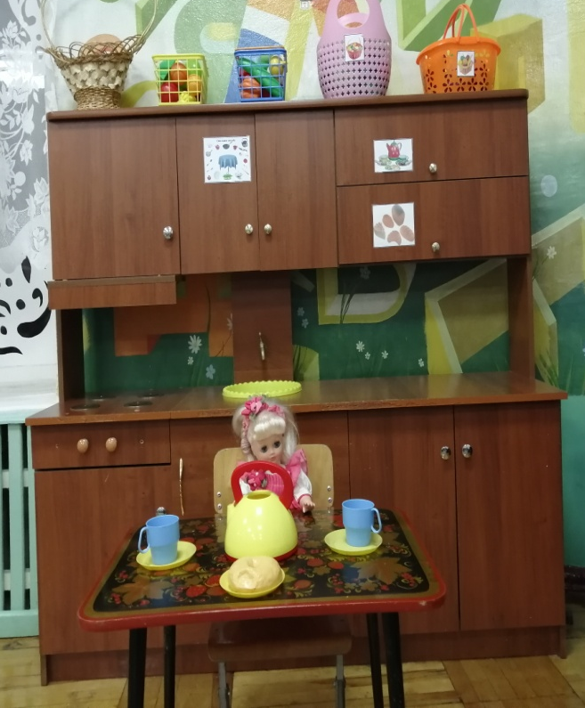

Slide 23
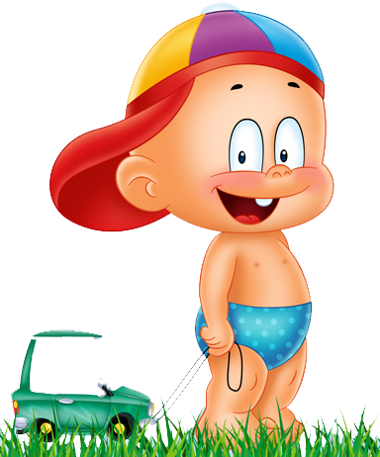
Насыщенная развивающая предметно-пространственная и образовательная среда становится основой для организации увлекательной, содержательной жизни и разностороннего развития каждого ребенка. Развивающая предметно-пространственная среда является основным средством формирования личности ребенка и является источником его знаний и социального опыта.

Slide 24
Спасибо за внимание!

